Slide 1
Đề Tài: Bảo mật hệ thống IoT
Sinh viên thực hiện:
Vũ Đức Thao - 20163668

Slide 2
Nội dung trình bày
Giới thiệu
Mô hình hóa hệ thống
Thiết kế hệ thống
Bảo mật hệ thống
Kết quả

Slide 3
1. Giới Thiệu
Iot (Internet Of Things) là một hệ thống mà các thiết bị vật lý trên khắp thế giới được kết nối với internet, thu thập và chia sẻ dữ liệu.
Đề tài này sẽ xây dựng một ứng dụng thu thập các giá trị nhiệt độ, độ ẩm được tạo ra từ DHT11 và hiển thị lên trên web. Từ đó sử dụng một số giải pháp để bảo mật hệ thống này.

Slide 4
1. Giới Thiệu
Ứng dụng mở rộng của hệ thống
Theo dõi tình hình thời tiết (nhiệt độ, độ ẩm)
Ứng dụng trong nông nghiệp thông minh như tưới tiêu tự động theo dõi điều khiển các thiết bị.

Slide 5
2. Mô hình hóa hệ thống
ATMega328
Module Wifi ESP8266
Cảm biến nhiệt độ, độ ẩm DHT11
Trang web hiển thị dữ liệu

Slide 6
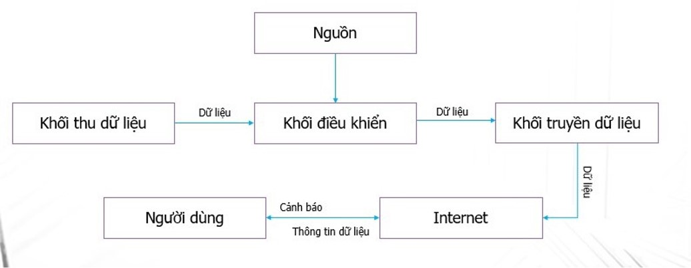
Sơ Đồ Thiết Kế

Slide 7
3. Thiết kế hệ thống
Sơ đồ mạch nguyên lý
Code

Slide 8
4. Bảo mật hệ thống
Mã hóa dữ liệu truyền đi từ thiết bị thông minh.
Xác thực thiết bị thông minh với server.
Sử dụng phần cứng chính hãng không phải hàng trôi nổi trên thị trường.

